Slide 1
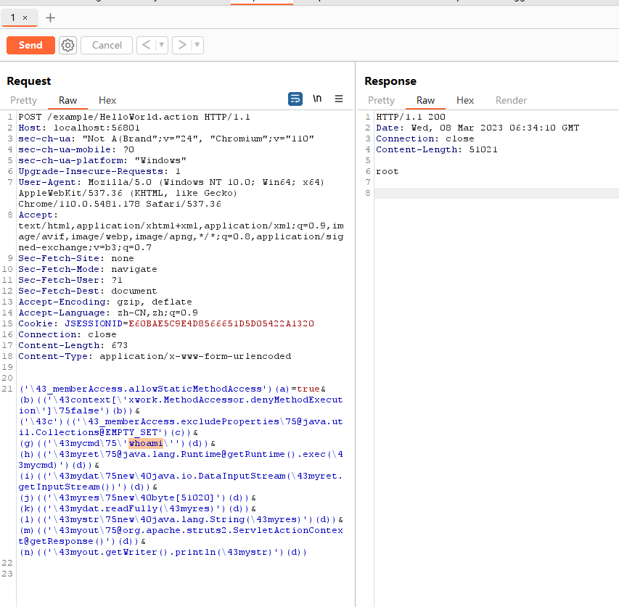
漏洞复现 S2-005

Slide 2
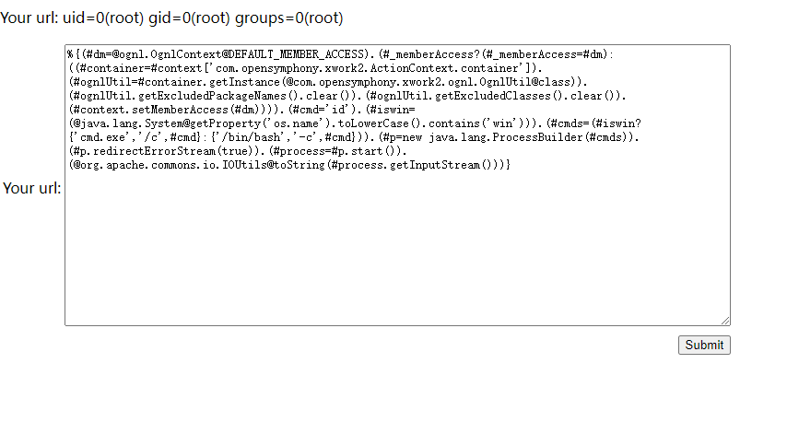
漏洞复现 S2-053

Slide 3
问题
java.lang.String
java.io.InputStreamReader
Java.lang包
java.lang.Boolean
Java.io包
java.io.BufferedReader
java.lang.Runtime
java.lang.ProcessBuilder
com.opensymphony.xwork2.ActionContext.container
_memberAccess.allowStaticMethodAccess

